Slide 1
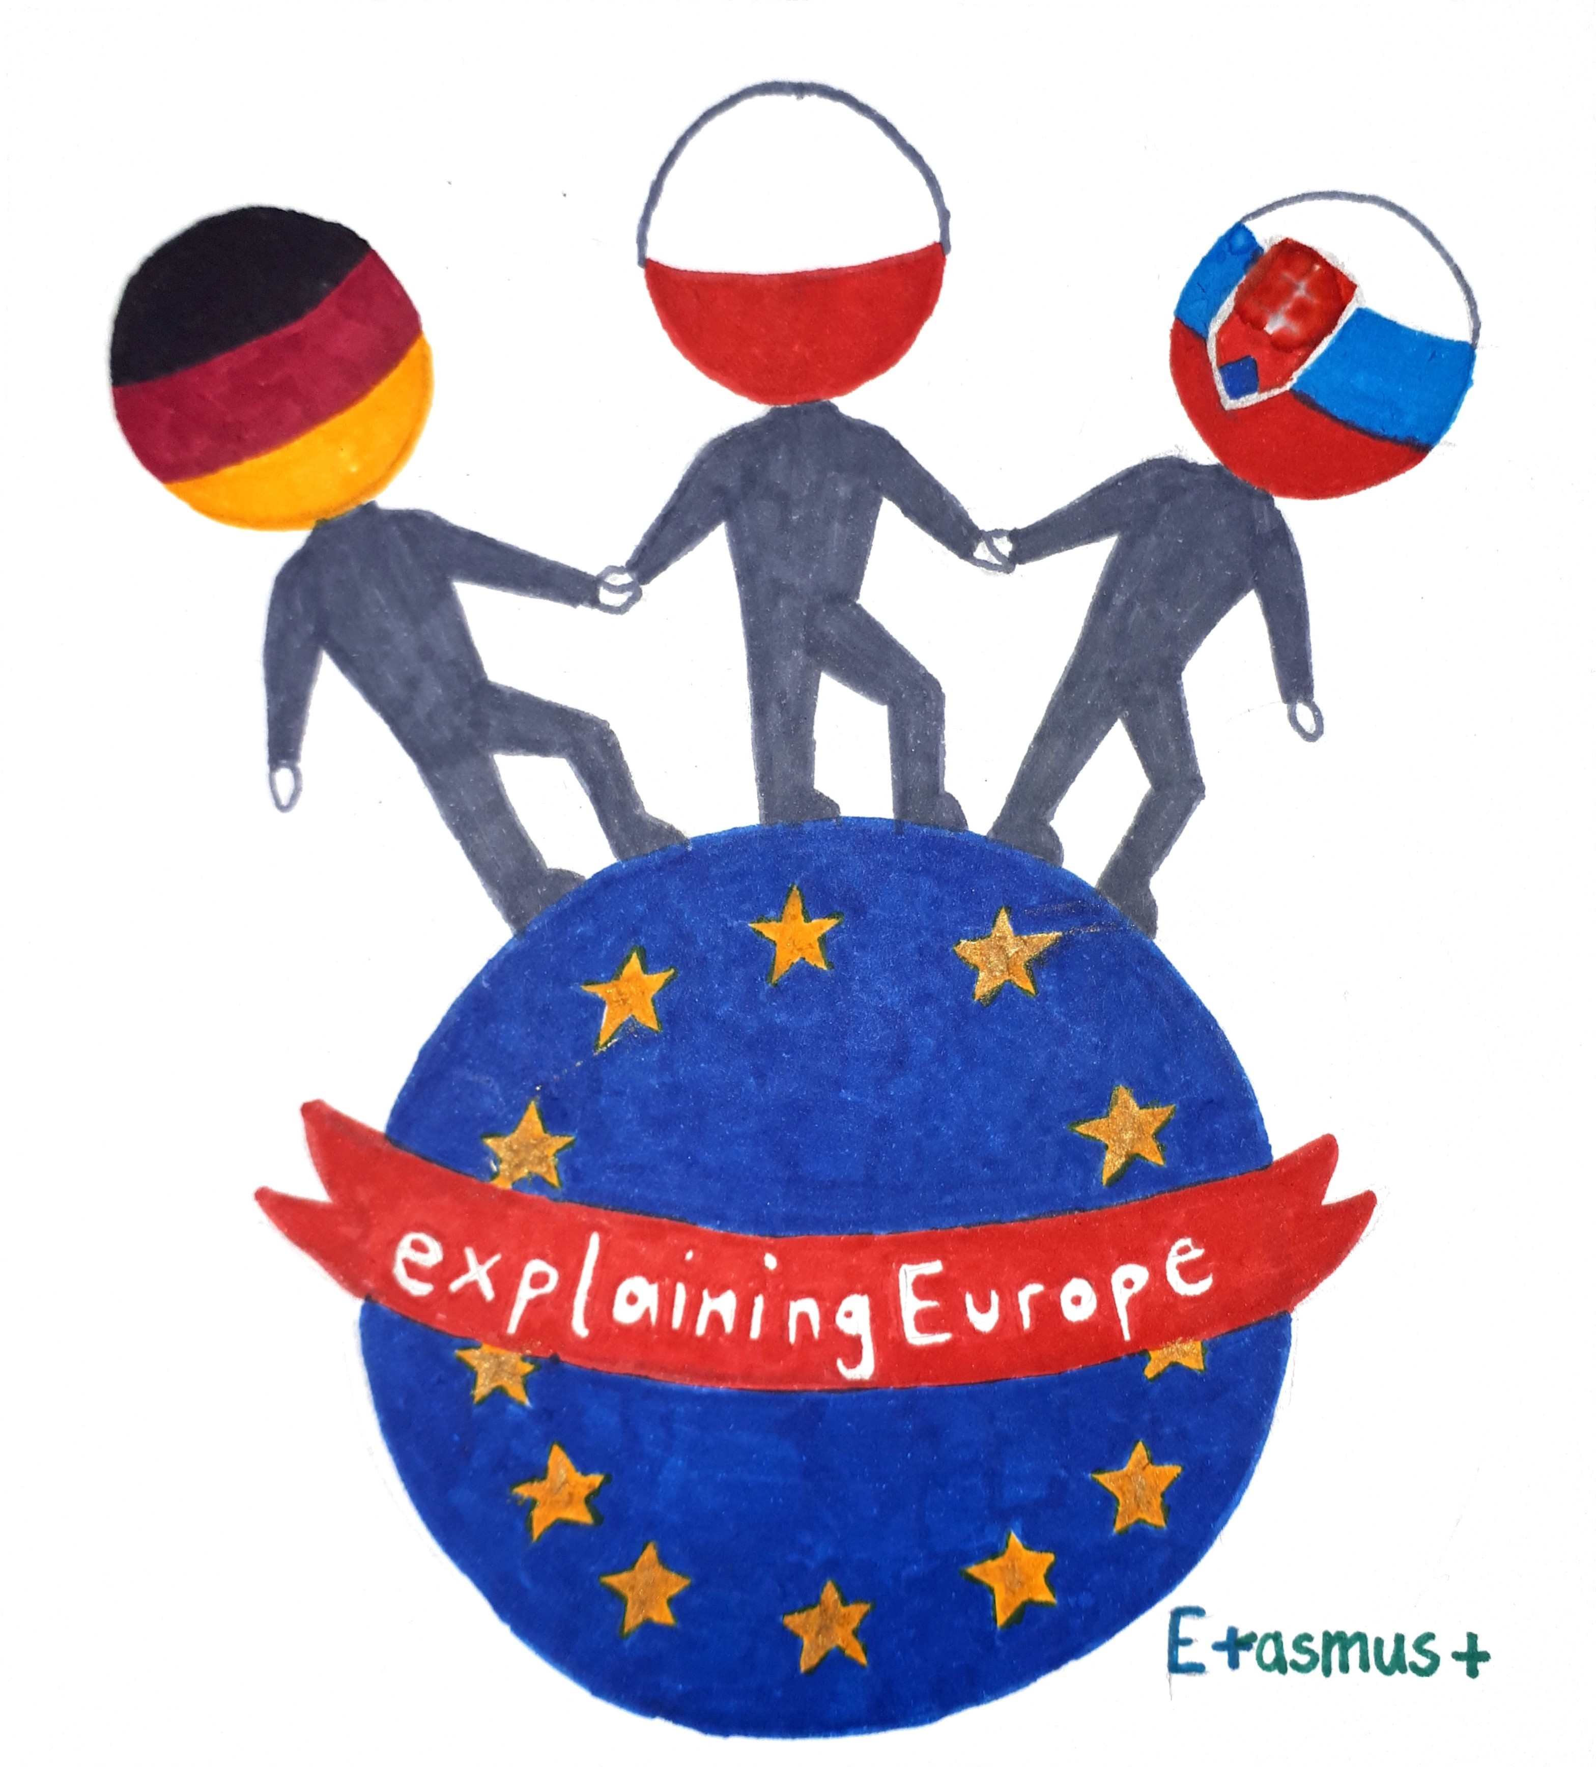
Projekt Erasmus+ “explaining- europe“
Číslo projektu: 2019-1-DE03-KA229-060092_2
Na tvorbe a preklade tohto materiálu sa podieľal tím žiakov z Gymnázia Ľudovíta Štúra vo Zvolene na Slovensku.

Slide 3
Porovnanie Nemecka, Poľska a Slovenska

Slide 5
Vývoj emisií skleníkových plynov v tonách

Slide 6
Podiel obnoviteľných zdrojov v %

Slide 7
Podiel emisií v percentách podľa jednotlivých sektorov
Výroba elektriny
Spracovateľský priemysel
Využitie produktu v priemysle
Poľnohospodárstvo
Doprava
Likvidácia odpadu
Iné emisie

Slide 8
Katastrofy spôsobené extrémnymi zmenami počasia

Slide 9
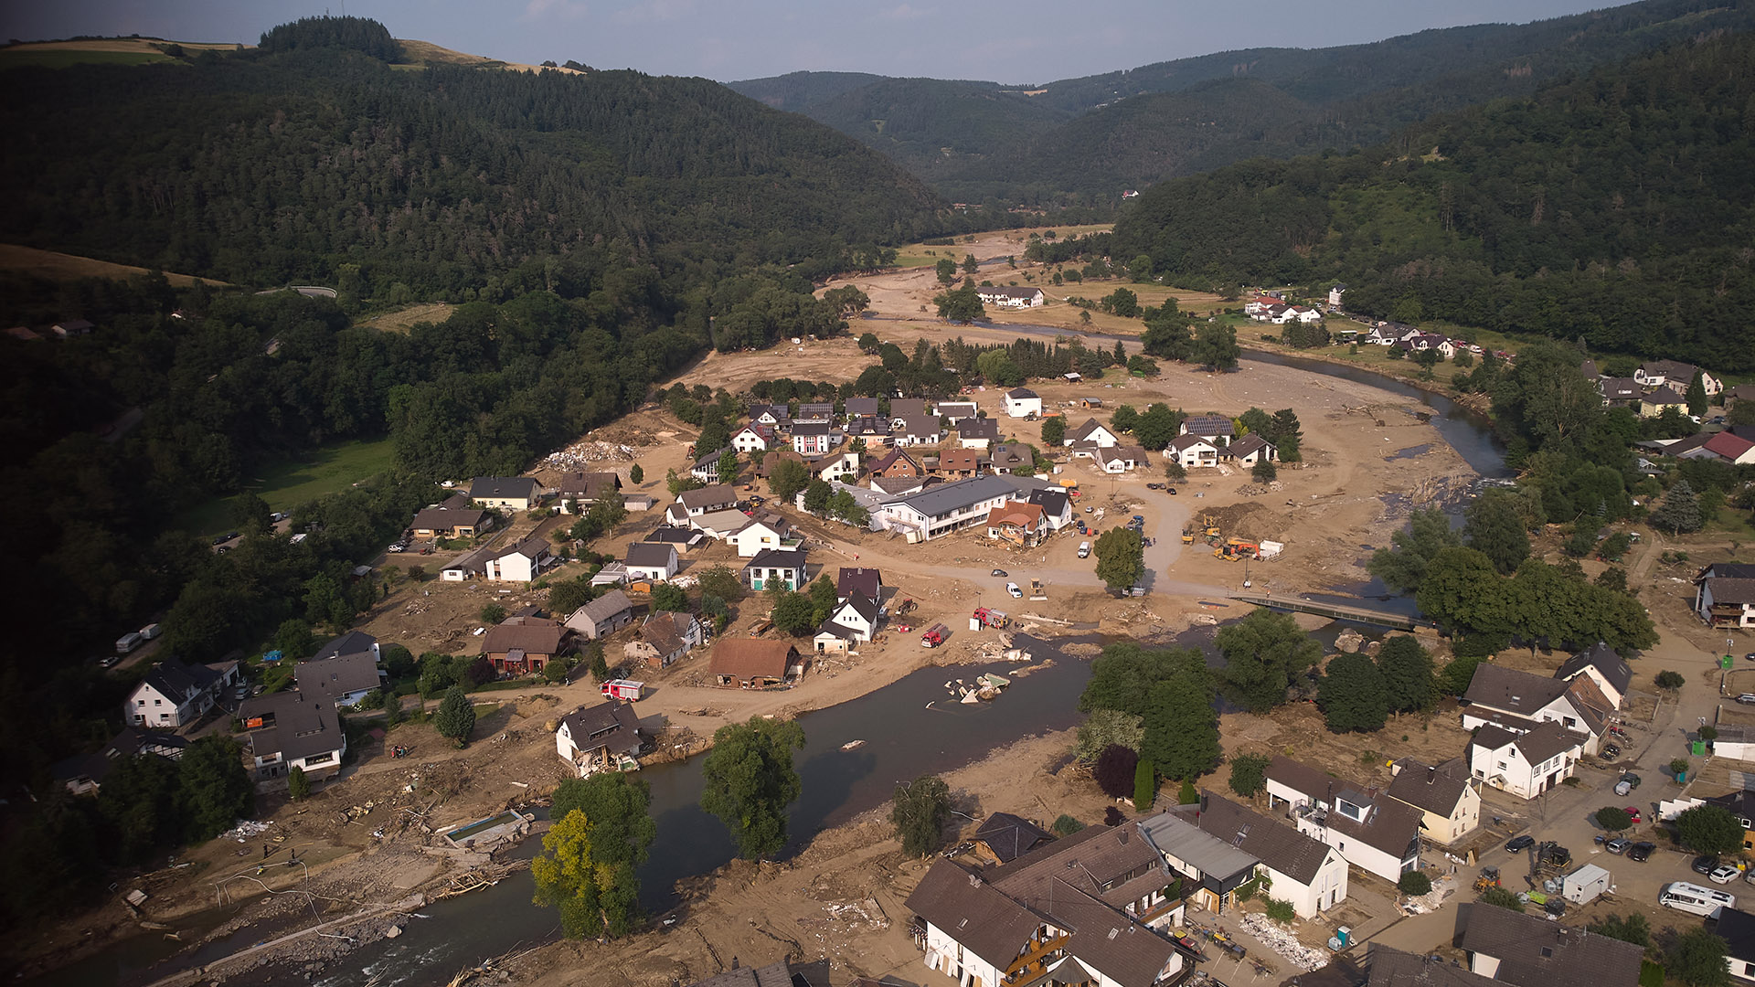
Povodne v Nemecku v roku 2021
Silné prehánky v roku 2021 spôsobili zaplavenie mnohých častí spolkových krajín Rheinland-Pfalzu a Nordrhein-Westfalenu
100-150 litrov dažďa na m²
180 mŕtvych, 73 nezvestných
Škody na infraštruktúre vo výške 2 miliárd €
Poškodenie majetky v hodnote od 4,5 – 5,5 miliárd €

Slide 10
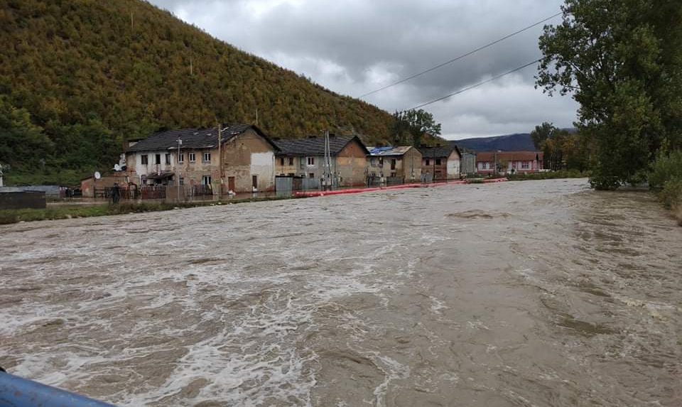
Povodne v Košiciach
Silné dažde v regióne
Rieka Hornád sa vyliala a spôsobila prívalovú záplavu
Pohotovostné služby evakuovali obyvatešstvo v tomto regióne
Bol vyhlásený najvyšší stupeň pohotovosti

Slide 11
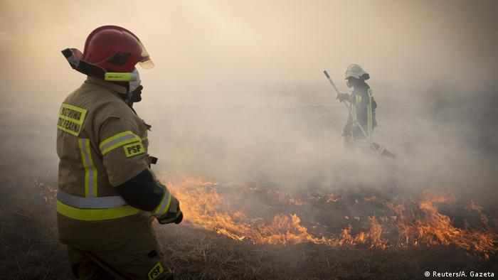
Lesný požiar v Národnom parku Biebrza
Na jar v roku 2020 vznikol lesný požiar v Národnom parku Biebrza
9,5% z 5.280 hektárov lesa bol zasiahnutý
Zničenie mnohých druhov rastlín a živočíchov
Škody vo výške vyše 8 mioliónov złotych ( 1,7 miliónov €)

Slide 12
Zdroje
Európska komisia:
https://ec.europa.eu/info/business-economy-euro/economic-and-fiscal-policy-coordination/eu-economic-governance-monitoring-prevention-correction/european-semester/european-semester-your-country/germany/europe-2020-targets-statistics-and-indicators-germany_en
https://ec.europa.eu/info/business-economy-euro/economic-and-fiscal-policy-coordination/eu-economic-governance-monitoring-prevention-correction/european-semester/european-semester-your-country/poland/europe-2020-targets-statistics-and-indicators-poland_en
https://ec.europa.eu/info/business-economy-euro/economic-and-fiscal-policy-coordination/eu-economic-governance-monitoring-prevention-correction/european-semester/european-semester-your-country/slovakia/europe-2020-targets-statistics-and-indicators-slovakia_en

Slide 13
Zdroje
Európsky parlament:
https://www.europarl.europa.eu/RegData/etudes/BRIE/2021/690661/EPRS_BRI(2021)690661_EN.pdf
https://www.europarl.europa.eu/RegData/etudes/BRIE/2021/698766/EPRS_BRI(2021)698766_EN.pdf
https://www.europarl.europa.eu/RegData/etudes/BRIE/2021/698767/EPRS_BRI(2021)698767_EN.pdf
Restliche Quellen:
https://www.tagesschau.de/inland/hochwasser-warnung-101.html
https://www.dw.com/en/wildfire-ravages-polands-largest-national-park-on-earth-day/a-53212297
https://floodlist.com/europe/slovakia-floods-october-2020

